Slide 1
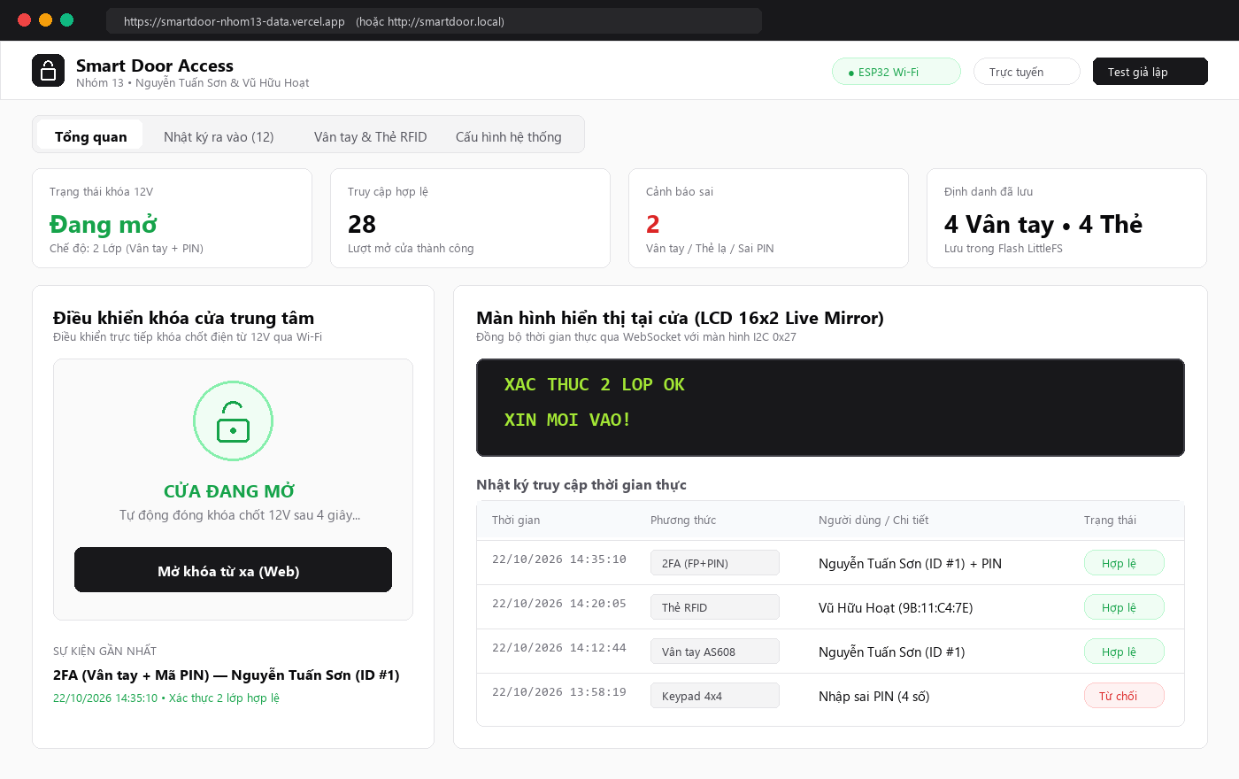
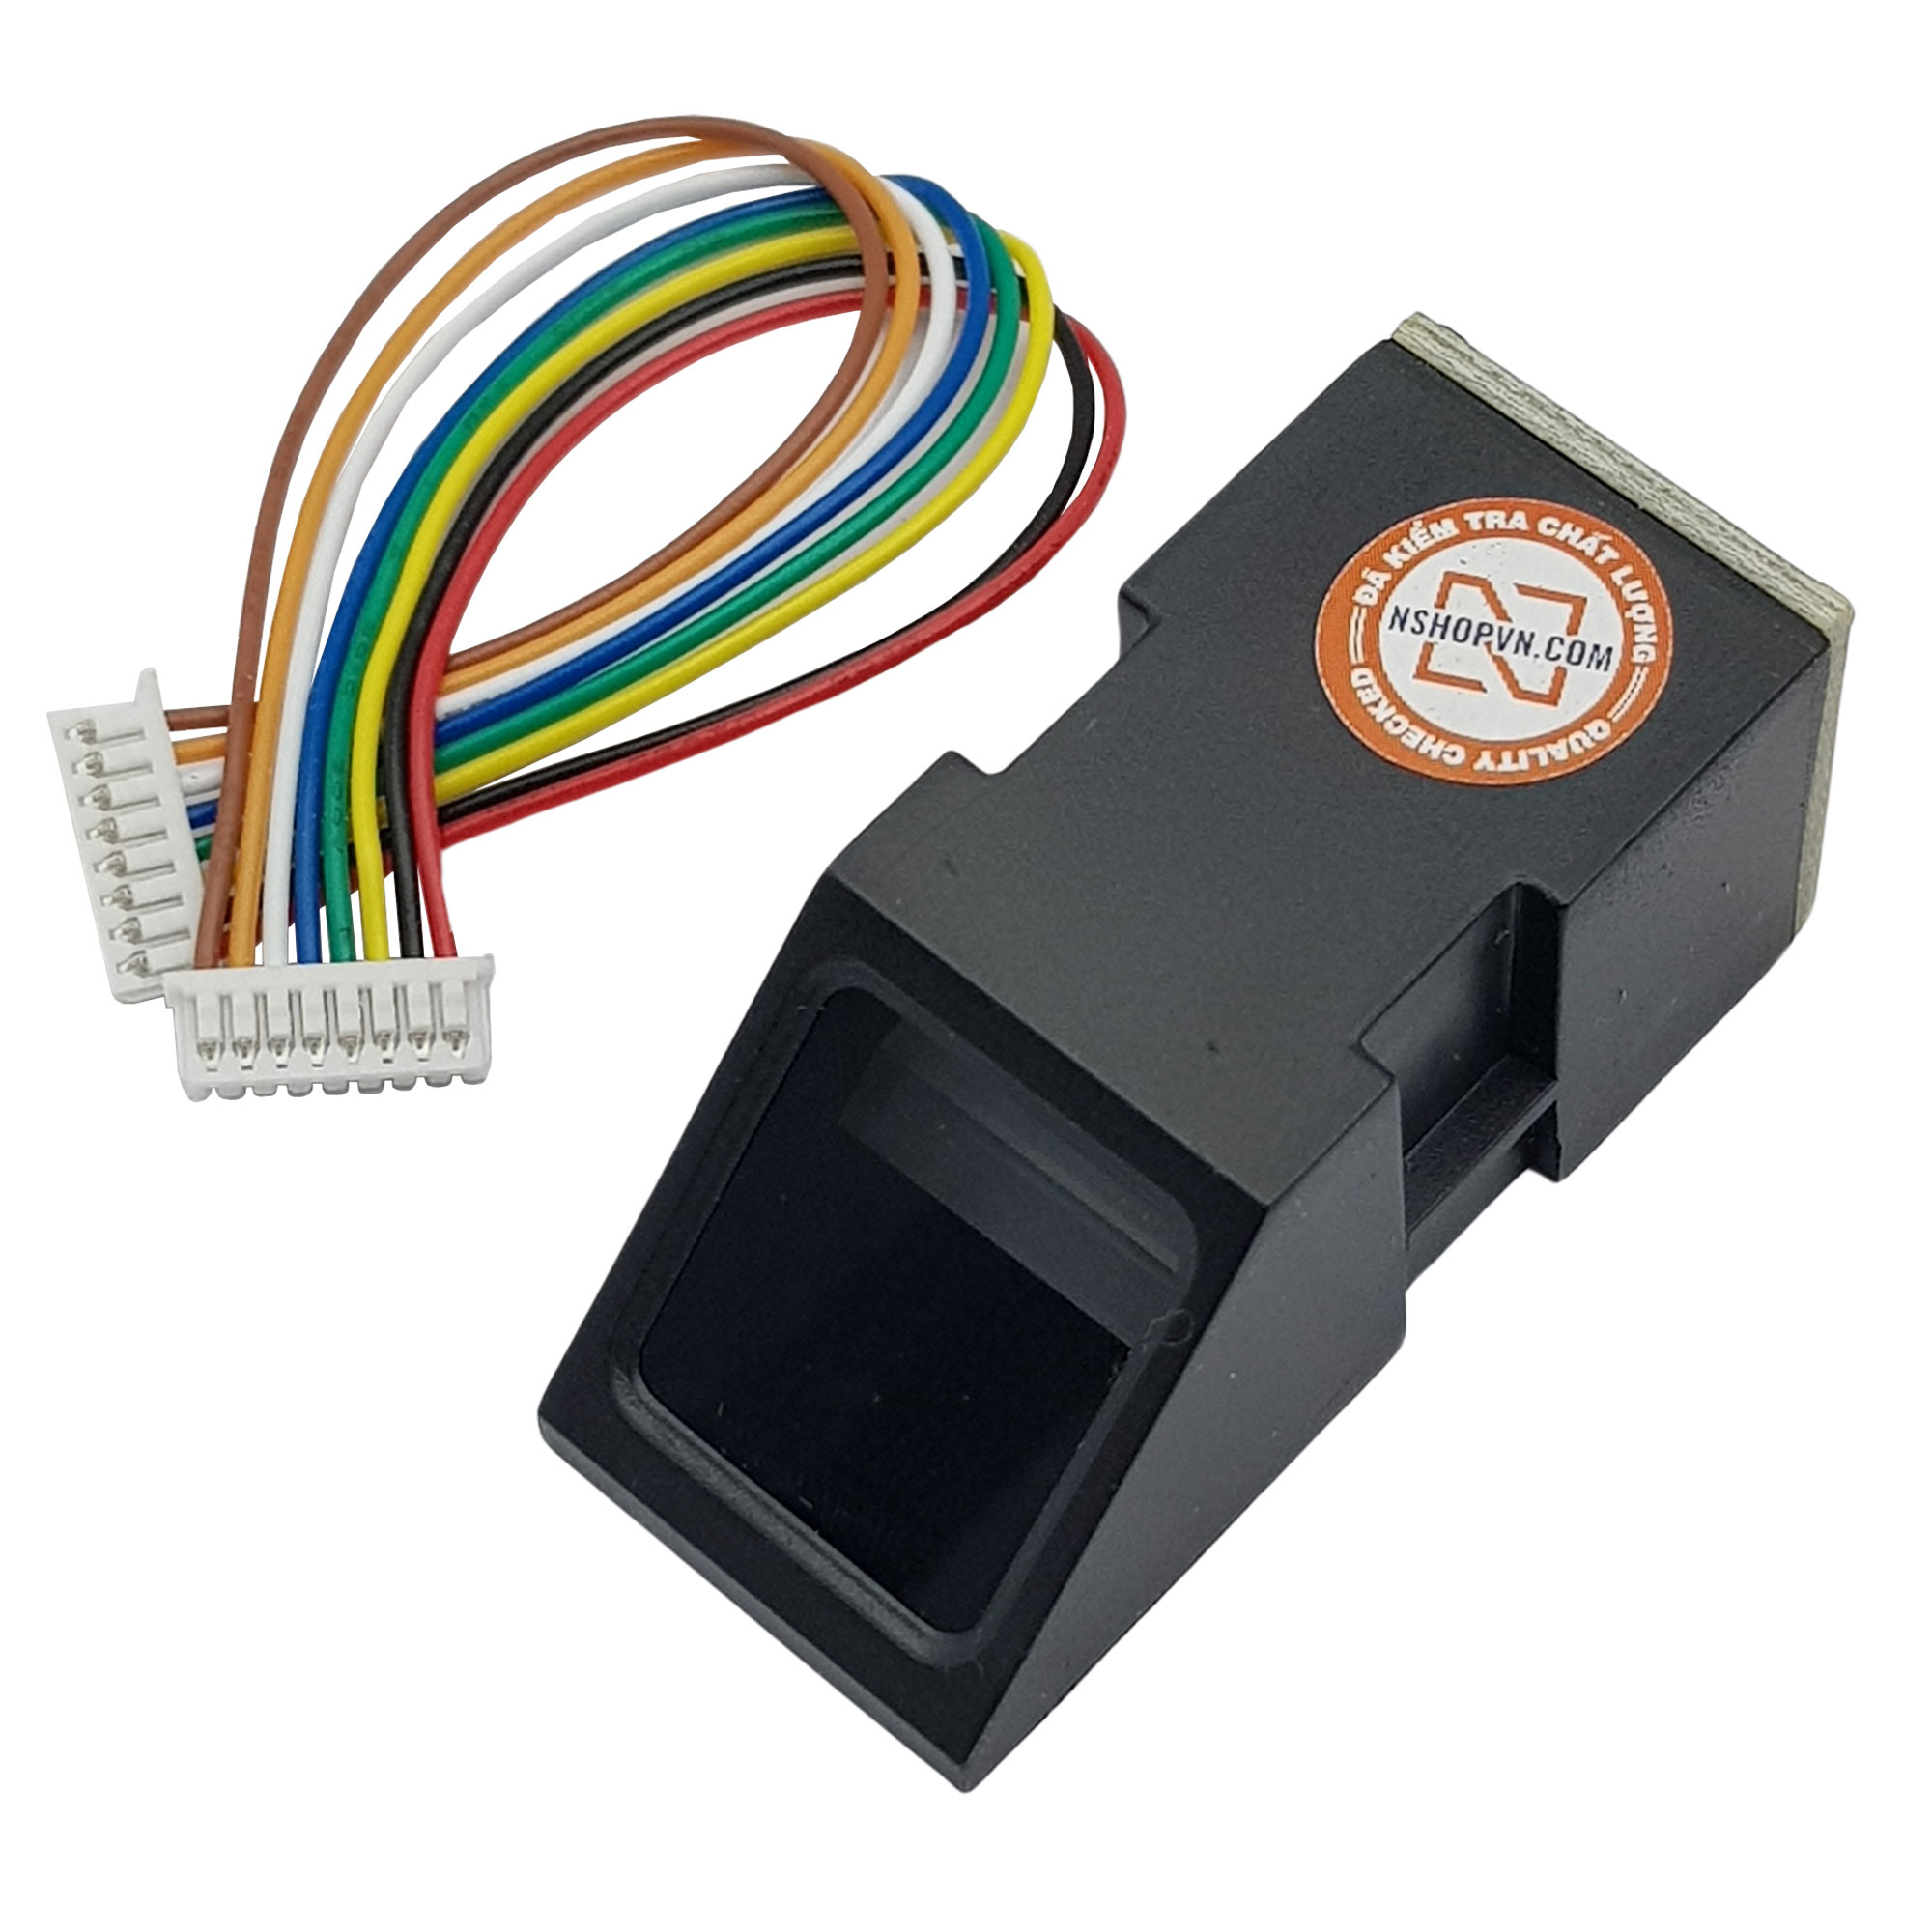
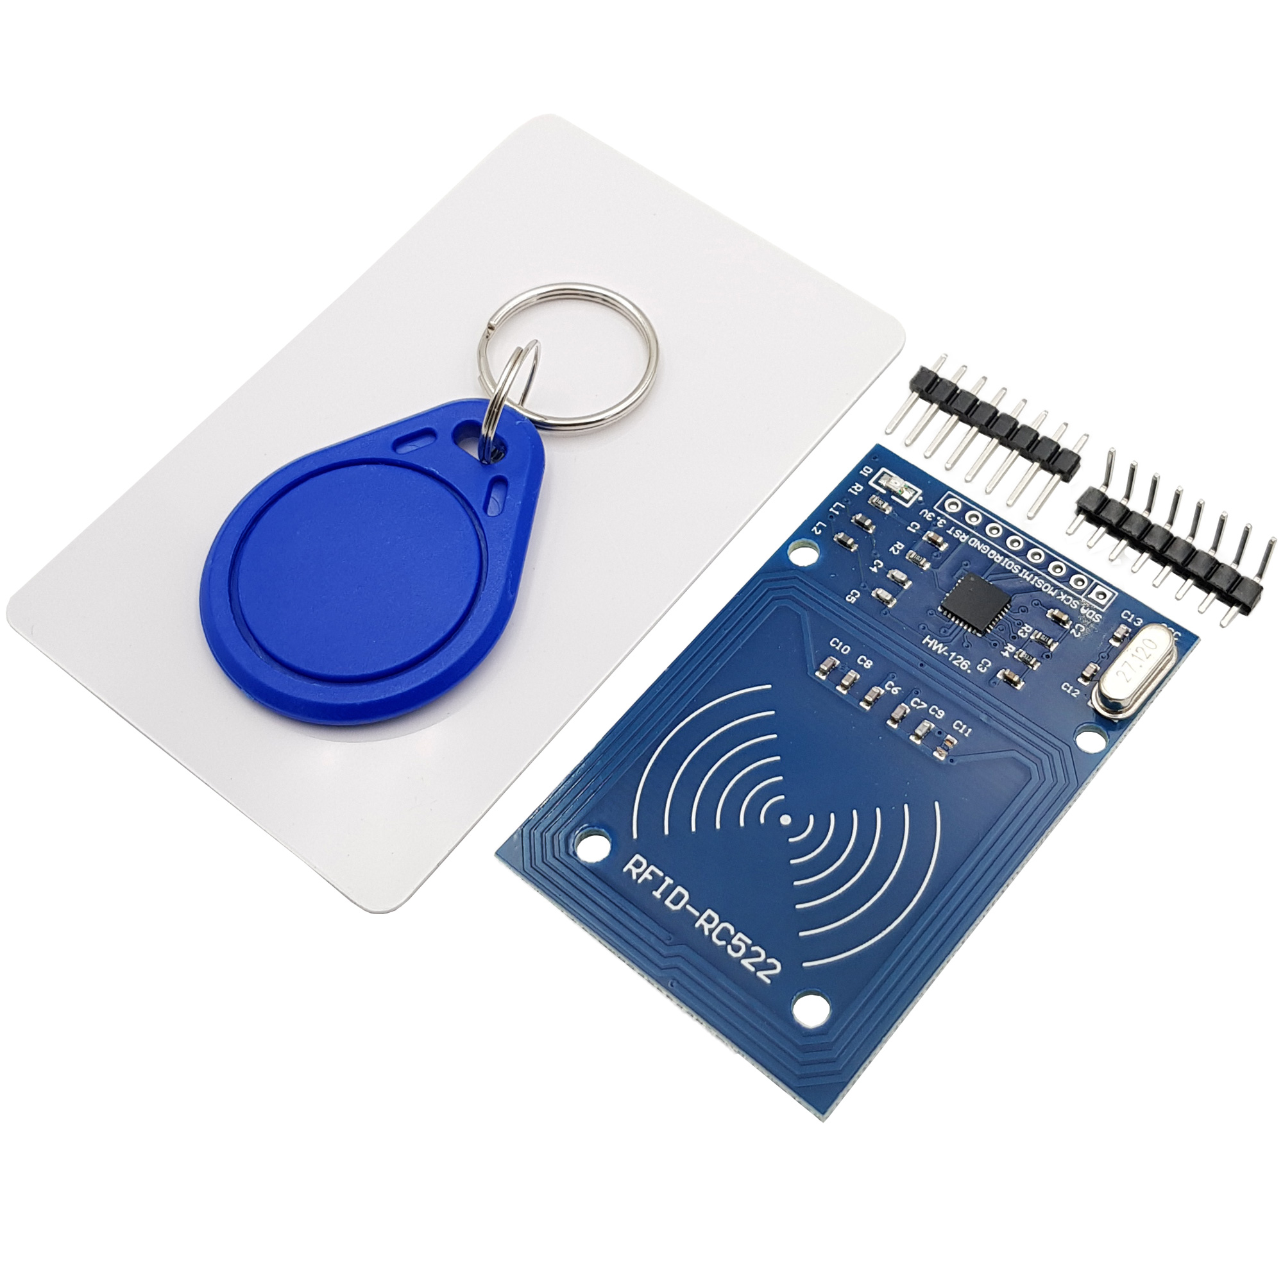
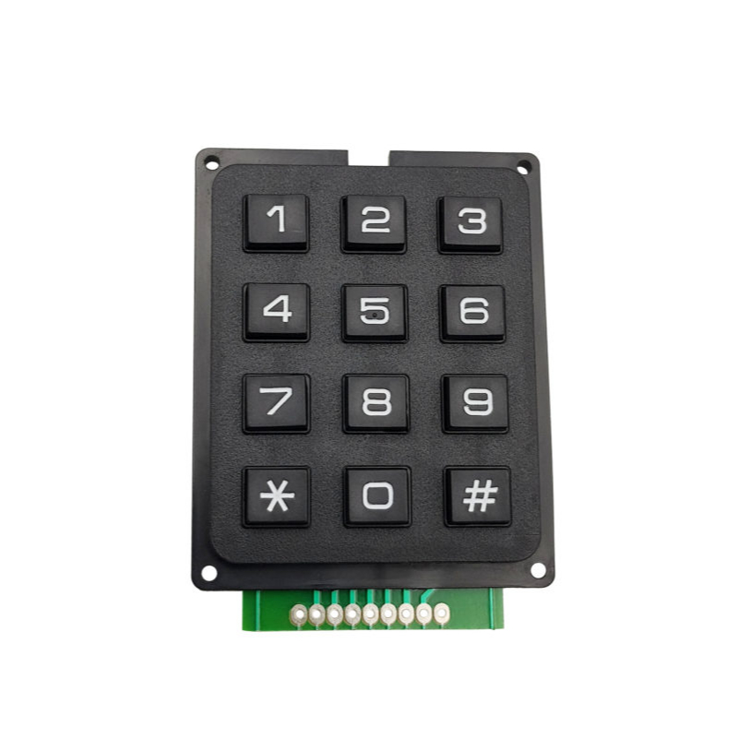
ĐẠI HỌC QUỐC GIA HÀ NỘI
TRƯỜNG ĐẠI HỌC CÔNG NGHỆ (UET)
BÁO CÁO TIẾN ĐỘ GIỮA KỲ — ĐỒ ÁN CƠ ĐIỆN TỬ
THIẾT KẾ MÔ HÌNH HỆ THỐNG CỬA BẢO MẬT TÍCH HỢP VÂN TAY AS608, THẺ TỪ RFID RC522, KEYPAD 4x4 & WEB APP
• Nhóm thực hiện: Nhóm 13
• Nguyễn Tuấn Sơn — Phần mềm nhúng ESP32, Web App & Báo cáo
• Vũ Hữu Hoạt — Thiết kế phần cứng, Mạch in PCB 2 lớp & Mô hình cơ khí
• Tiến độ hiện tại: Đã mua đủ 100% linh kiện, hoàn tất vẽ PCB & triển khai Web App trên Vercel
Giao diện Web App đã hoàn thiện
Vân tay AS608
RFID RC522
Keypad 4x4

Slide 2
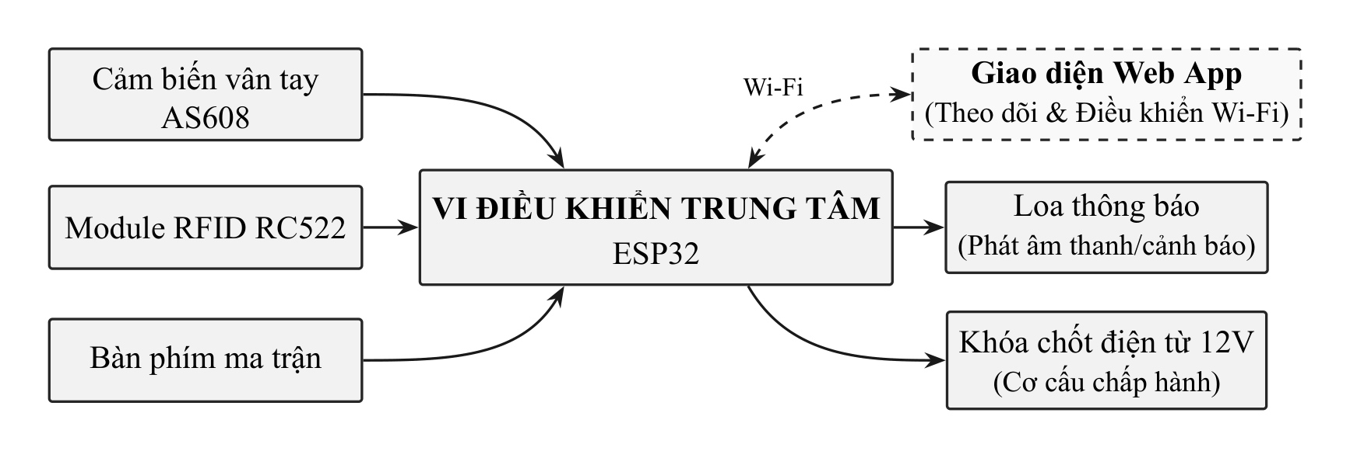
BÁO CÁO TIẾN ĐỘ GIỮA KỲ — ĐỒ ÁN CƠ ĐIỆN TỬ (NHÓM 13)
1. Cấu trúc tổng thể hệ thống & Mục tiêu thiết kế
4 Khối chức năng đồng bộ của đề tài
Sự kết hợp giữa phần cứng cơ điện tử và phần mềm nhúng
• Khối Thu thập & Xác thực: Kết hợp 3 phương thức độc lập gồm Cảm biến vân tay quang học AS608 (UART2), Đầu đọc thẻ RFID RC522 (SPI 13.56MHz) và Bàn phím ma trận 4x4.
• Khối Mạch in trung tâm (PCB): Liên kết toàn bộ các module về vi điều khiển ESP32, tích hợp nguồn hạ áp (12V -> 5V/3.3V) và mạch kích khóa chốt kèm Diode chống xung nhiễu.
• Khối Hiển thị & Chấp hành tại cửa: Màn hình LCD 16x2 hiển thị hướng dẫn tại chỗ và Khóa chốt điện từ 12V đóng/mở cửa tự động.
• Khối Giao diện Web App (ESP32 Wi-Fi): Theo dõi trạng thái cửa thời gian thực qua WebSocket, mở khóa từ xa, quản lý danh sách thẻ/vân tay và chuyển đổi bảo mật 1 lớp / 2 lớp (2FA).
Hình 1.1: Sơ đồ khối tổng thể hệ thống cửa bảo mật tích hợp ESP32 & Web App
Điểm cải tiến trong quá trình triển khai thực tế
• Thay thế khối loa thông báo bằng Màn hình tinh thể lỏng LCD 16x2 I2C (0x27) giúp hiển thị trực quan trạng thái khóa, ký tự mật khẩu (*) và hướng dẫn xác thực 2 lớp.
• Nâng cấp bàn phím lên chuẩn Ma trận 4x4 (16 phím vật lý có nắp che bụi) để tận dụng các phím A, B, C, D cho thao tác khóa nhanh và xác nhận.
Trường Đại học Công nghệ – ĐHQGHN | Nhóm 13: Nguyễn Tuấn Sơn – Vũ Hữu Hoạt Slide 2 / 10

Slide 3
BÁO CÁO TIẾN ĐỘ GIỮA KỲ — ĐỒ ÁN CƠ ĐIỆN TỬ (NHÓM 13)
2. Danh mục linh kiện thực tế đã chuẩn bị & Thông số Datasheet
Cảm biến vân tay quang học AS608 (Đã mua)
Module RFID RC522 13.56MHz + Thẻ S50 (Đã mua)
Bàn phím cứng ma trận có nắp đậy (Đã mua)
Thông số Datasheet AS608
• Điện áp cấp: 3.3V – 5.0V DC (Dòng đỉnh < 120mA).
• Giao tiếp: UART TTL (57600 bps) qua Header 6 chân.
• Lưu trữ: Tối đa 127 mẫu vân tay trong Flash nội.
• Thời gian xử lý ảnh & tìm kiếm: < 1.0 giây.
Thông số Datasheet RC522
• Nguồn cấp bắt buộc: 3.3V DC (Dòng 13 – 26mA).
• Tần số hoạt động: 13.56 MHz (Đọc thẻ S50 & NFC).
• Giao tiếp: Chuẩn SPI tốc độ cao (10 Mbps).
• Khoảng cách nhận diện thẻ: 0 – 30 mm.
Keypad 4x4, LCD I2C & Khóa 12V
• Bàn phím ma trận 4x4: Phím vật lý độ nảy cao, có nắp che chống bụi, quét 8 chân Hàng – Cột về PCB.
• Màn hình LCD 16x2 I2C: Điện áp 5V, địa chỉ 0x27.
• Khóa chốt điện từ 12V: Dòng kích 0.8A – 1.2A, đóng mở qua Relay/MOSFET có Diode dập xung.
Trường Đại học Công nghệ – ĐHQGHN | Nhóm 13: Nguyễn Tuấn Sơn – Vũ Hữu Hoạt Slide 3 / 10

Slide 4
BÁO CÁO TIẾN ĐỘ GIỮA KỲ — ĐỒ ÁN CƠ ĐIỆN TỬ (NHÓM 13)
3. Nghiên cứu giao thức kết nối & Quy hoạch sơ đồ chân ESP32
Quy hoạch Sơ đồ chân (Pinout ESP32) đồng bộ PCB
Đã kiểm chứng tránh toàn bộ chân cấm (Strapping Pins & Input-Only Pins)
• 1. Cảm biến vân tay AS608 (Chuẩn UART2 - 57600 bps):
• • Chân TX (AS608) -> GPIO 16 (RX2) | Chân RX (AS608) -> GPIO 17 (TX2)
• 2. Module đọc thẻ RFID RC522 (Chuẩn SPI - Nguồn 3.3V):
• • SDA(SS): GPIO 5 | SCK: GPIO 18 | MOSI: GPIO 23 | MISO: GPIO 19 | RST: GPIO 4
• 3. Màn hình hiển thị LCD 16x2 (Chuẩn I2C - Địa chỉ 0x27):
• • SDA -> GPIO 21 | SCL -> GPIO 22
• 4. Cơ cấu chấp hành Khóa chốt điện từ 12V:
• • Tín hiệu kích Relay/MOSFET -> GPIO 2 (Mức HIGH kích mở khóa)
• 5. Bàn phím ma trận Keypad 4x4 (8 chân GPIO):
• • 4 Hàng (R1 -> R4): GPIO 13, 12, 14, 27 | 4 Cột (C1 -> C4): GPIO 26, 25, 33, 32
Giải quyết bài toán kỹ thuật khi nghiên cứu Datasheet
Đảm bảo tính ổn định công nghiệp khi vận hành thực tế
• Tránh xung đột chân Input-Only (GPIO 34, 35, 36, 39): Các chân này trên ESP32 không có điện trở kéo lên nội (INPUT_PULLUP). Do đó nhóm quy hoạch Keypad 4x4 vào cụm chân 12..33 để quét ma trận ổn định không cần trở ngoài.
• Bảo vệ mức điện áp 3.3V cho RC522: Datasheet MFRC522 quy định chân VCC tối đa 3.6V. Mạch PCB tách đường nguồn 3.3V riêng cho RC522, tách biệt hoàn toàn với đường 5V của LCD và 12V của khóa chốt.
• Triệt tiêu xung nhiễu cảm ứng từ Khóa chốt 12V: Khi ngắt dòng cuộn hút khóa 12V sẽ sinh ra sức điện động ngược làm treo ESP32. Nhóm bố trí Diode 1N4007 mắc ngược cực song song khóa 12V kết hợp tụ lọc 470uF.
Trường Đại học Công nghệ – ĐHQGHN | Nhóm 13: Nguyễn Tuấn Sơn – Vũ Hữu Hoạt Slide 4 / 10

Slide 5
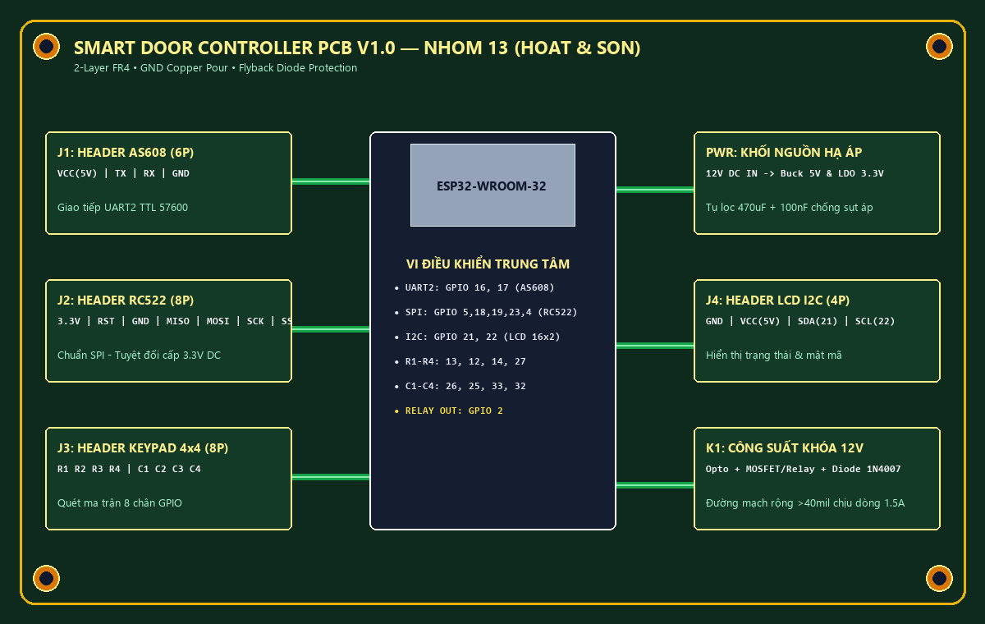
BÁO CÁO TIẾN ĐỘ GIỮA KỲ — ĐỒ ÁN CƠ ĐIỆN TỬ (NHÓM 13)
4. Kết quả thiết kế Sơ đồ nguyên lý & Mạch in PCB (Vũ Hữu Hoạt)
Chi tiết công việc thiết kế PCB đã hoàn thành
Phụ trách chính: Vũ Hữu Hoạt
• Khảo sát & Đo đạc chân cắm thực tế: Đã đo chuẩn khoảng cách pitch 2.54mm của các cụm Header 6 chân (AS608), 8 chân (RC522), 8 chân (Keypad 4x4), 4 chân (LCD I2C) và Domino nguồn 12V.
• Hoàn thiện Sơ đồ nguyên lý (Schematic): Liên kết toàn bộ các khối về ESP32, tích hợp khối nguồn hạ áp Buck 12V -> 5V/3.3V và tầng kích khóa chốt.
• Thiết kế Layout PCB 2 lớp:
• • Đường mạch công suất 12V cấp cho khóa điện được đi dây độ rộng lớn (> 40 mil) chịu dòng 1.5A.
• • Phủ đồng mặt Mass (GND Copper Pour) cả 2 lớp giúp chống nhiễu sóng Wi-Fi và RFID 13.56MHz.
• • Đã kiểm tra DRC (Design Rule Check) không còn lỗi và sẵn sàng gia công hàn mạch ở Giai đoạn 3.
Hình 4.1: Sơ đồ bố trí các khối Header kết nối và đường mạch trên PCB trung tâm
Trường Đại học Công nghệ – ĐHQGHN | Nhóm 13: Nguyễn Tuấn Sơn – Vũ Hữu Hoạt Slide 5 / 10

Slide 6
BÁO CÁO TIẾN ĐỘ GIỮA KỲ — ĐỒ ÁN CƠ ĐIỆN TỬ (NHÓM 13)
5. Kiến trúc Firmware ESP32 & Cơ chế Bảo mật 1 Lớp / 2 Lớp (2FA)
Kiến trúc Phần mềm nhúng ESP32 (PlatformIO)
Phụ trách chính: Nguyễn Tuấn Sơn
• Vòng lặp Non-blocking (Không chặn):
• • Không sử dụng delay() dài gây đơ phím; dùng millis() quét Keypad 4x4 liên tục (< 5ms) và quét AS608/RC522 mỗi 80ms.
• Hệ thống tệp Flash LittleFS bền vững:
• • Lưu trữ toàn bộ file giao diện Web (index.html, style.css, app.js) và cơ sở dữ liệu config.json ngay trong bộ nhớ Flash 4MB của ESP32.
• • Mất điện không bị mất mật khẩu PIN, danh sách thẻ RFID hay ID vân tay.
• Giao thức WebSocket (/ws) & mDNS:
• • Đồng bộ trạng thái cửa và màn hình LCD 16x2 lên trình duyệt dưới 100ms.
• • Tích hợp tên miền nội bộ http://smartdoor.local.
Cơ chế Bảo mật Đa cấp độ (1 Lớp & 2FA) mới phát triển
Nâng cao tính bảo mật cho phòng thí nghiệm & khu vực quan trọng
• Chế độ 1 Lớp (Single-Factor): Quét Vân tay đúng HOẶC Thẻ RFID đúng HOẶC nhập đúng PIN Keypad 4x4 là mở cửa ngay.
• Chế độ 2 Lớp (Two-Factor Authentication - 2FA): Yêu cầu xác thực thành công 2 bước liên tiếp trong thời gian quy định:
• • Chế độ 2: Vân tay AS608 + Mã PIN Keypad 4x4
• • Chế độ 3: Thẻ từ RFID RC522 + Mã PIN Keypad 4x4
• • Chế độ 4: Vân tay AS608 + Thẻ từ RFID RC522
• Cơ chế chống treo phiên (Session Timeout 15 giây):
• • Khi qua Lớp 1, màn hình LCD hiển thị 'XAC THUC LOP 1 OK - NHAP PIN + #'. Nếu quá 15 giây không hoàn thành Lớp 2 hoặc nhập sai, hệ thống tự hủy phiên và khóa an toàn.
Trường Đại học Công nghệ – ĐHQGHN | Nhóm 13: Nguyễn Tuấn Sơn – Vũ Hữu Hoạt Slide 6 / 10

Slide 7
BÁO CÁO TIẾN ĐỘ GIỮA KỲ — ĐỒ ÁN CƠ ĐIỆN TỬ (NHÓM 13)
6. Kết quả xây dựng Giao diện Web App Quản lý (Nguyễn Tuấn Sơn)
Các tính năng đã hoàn thiện trên Web
Hoạt động trên cả Điện thoại & Máy tính
• 1. Bảng điều khiển (Dashboard):
• • Hiển thị trạng thái khóa 12V trực quan & đếm ngược thời gian tự đóng.
• • Nút nhấn Mở khóa từ xa & Khóa khẩn cấp qua Wi-Fi.
• • Màn hình LCD 16x2 Live Mirror phản chiếu chính xác từng dòng chữ tại cửa.
• 2. Nhật ký lịch sử ra vào:
• • Ghi nhận Thời gian thực, Phương thức, Tên người dùng, Trạng thái Hợp lệ/Từ chối.
• • Hỗ trợ lọc theo phương thức và Xuất file .CSV phục vụ báo cáo.
• 3. Quản lý Vân tay & Thẻ RFID:
• • Đăng ký mẫu vân tay mới và Quét thêm thẻ RFID trực tiếp từ giao diện Web.
Hình 6.1: Giao diện Web App thực tế (Thiết kế tối giản Shadcn UI, rõ ràng, dễ thao tác)
Trường Đại học Công nghệ – ĐHQGHN | Nhóm 13: Nguyễn Tuấn Sơn – Vũ Hữu Hoạt Slide 7 / 10

Slide 8
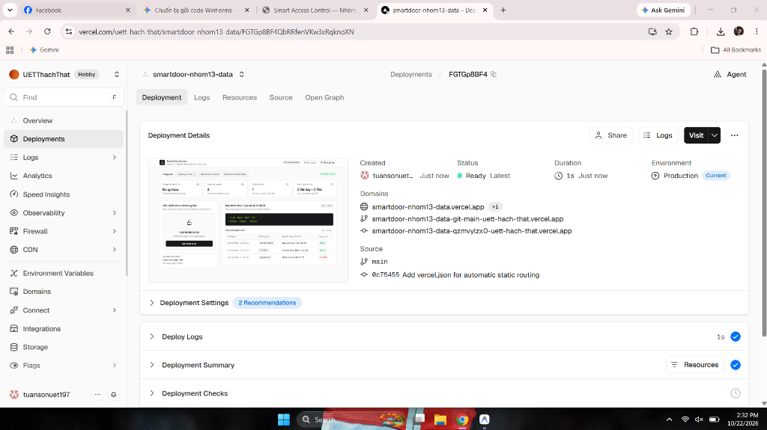
BÁO CÁO TIẾN ĐỘ GIỮA KỲ — ĐỒ ÁN CƠ ĐIỆN TỬ (NHÓM 13)
7. Triển khai Cloud Vercel & Bộ giả lập phần cứng kiểm thử
Kiểm thử độc lập & Tên miền truy cập
Sẵn sàng chạy Demo trực tiếp ngay trong buổi báo cáo
• Kho mã nguồn GitHub của nhóm:
• • github.com/tuansonuet197/smartdoor-nhom13
• Tên miền Web App trực tuyến (Vercel):
• • smartdoor-nhom13-data.vercel.app
• Tên miền cục bộ khi chạy trên ESP32:
• • http://smartdoor.local (mDNS)
• Bộ giả lập phần cứng (Draggable Simulator):
• • Tích hợp sẵn bảng giả lập kéo-thả tự do trên góc màn hình Web.
• • Cho phép bấm thử Bàn phím 4x4 ảo, giả lập quét Vân tay đúng/sai, quẹt Thẻ RFID đúng/lạ để kiểm chứng toàn bộ luồng logic 1 lớp & 2FA trước khi hàn mạch.
Hình 7.1: Hệ thống mã nguồn trên GitHub đã được triển khai thành công lên tên miền Vercel
Trường Đại học Công nghệ – ĐHQGHN | Nhóm 13: Nguyễn Tuấn Sơn – Vũ Hữu Hoạt Slide 8 / 10

Slide 9
BÁO CÁO TIẾN ĐỘ GIỮA KỲ — ĐỒ ÁN CƠ ĐIỆN TỬ (NHÓM 13)
8. Đánh giá tiến độ thực hiện so với kế hoạch đề ra
Giai đoạn 1 (Tuần 1 – 2): Khảo sát & Mua linh kiện [ĐÃ HOÀN THÀNH 100%]
• Chốt sơ đồ tổng thể hệ thống cửa bảo mật 3 phương thức xác thực + Web App.
• Mua đầy đủ 100% linh kiện: Cảm biến vân tay AS608, RFID RC522 + thẻ S50/NFC, Keypad 4x4 có nắp đậy, màn hình LCD I2C, ESP32, Khóa chốt 12V và linh kiện nguồn.
Giai đoạn 2 (Tuần 3 – 4): Thiết kế PCB & Web App [ĐÃ HOÀN THÀNH 100%]
• Vũ Hữu Hoạt: Đã nghiên cứu datasheet, đo chân linh kiện, hoàn thành vẽ sơ đồ nguyên lý (Schematic) và Layout mạch in PCB 2 lớp.
• Nguyễn Tuấn Sơn: Đã lập trình xong bộ mã nguồn ESP32 (PlatformIO), hoàn thiện giao diện Web App tích hợp bảo mật 2 lớp (2FA) và đưa lên tên miền Vercel.
Giai đoạn 3 (Tuần 5 – 6): Gia công mạch & Tích hợp [DỰ KIẾN TIẾP THEO]
• Vũ Hữu Hoạt: Gia công ăn mòn/đặt in mạch PCB, hàn linh kiện, đo kiểm tra khối nguồn hạ áp 12V -> 5V/3.3V và dựng khung mô hình cửa cơ khí.
• Nguyễn Tuấn Sơn: Nạp code và hệ thống file LittleFS lên mạch ESP32 thực tế, hiệu chỉnh độ nhạy cảm biến AS608 và RC522 trên bo mạch.
Giai đoạn 4 (Tuần 7 – 8): Lắp đặt hoàn thiện & Báo cáo [DỰ KIẾN]
• Lắp đặt toàn bộ bo mạch PCB, khóa chốt 12V, LCD, Keypad 4x4, AS608, RC522 lên khung mô hình cửa hoàn chỉnh.
• Kiểm thử thực nghiệm các kịch bản bảo mật 1 lớp / 2 lớp, trích xuất file CSV lịch sử ra vào và hoàn thiện cuốn Báo cáo đồ án Cơ Điện Tử.
Trường Đại học Công nghệ – ĐHQGHN | Nhóm 13: Nguyễn Tuấn Sơn – Vũ Hữu Hoạt Slide 9 / 10

Slide 10
BÁO CÁO TIẾN ĐỘ GIỮA KỲ — ĐỒ ÁN CƠ ĐIỆN TỬ (NHÓM 13)
9. Tổng kết báo cáo giữa kỳ & Trình chiếu Demo Web App
Tóm tắt các kết quả đạt được tính đến giữa kỳ
Đảm bảo 100% tiến độ theo kế hoạch học phần
• 1. Về linh kiện vật tư: Đã chuẩn bị đầy đủ 100% các module cảm biến và cơ cấu chấp hành theo đúng danh mục đề tài.
• 2. Về nghiên cứu lý thuyết & mạch điện: Đã làm chủ datasheet, giao thức UART2 / SPI / I2C / Matrix Scanning và hoàn thành bản vẽ mạch in PCB trung tâm.
• 3. Về phần mềm & Web App: Đã hoàn thiện sớm hơn tiến độ (vừa có Firmware C++ cho ESP32, vừa có Web App tối giản hỗ trợ bảo mật 1 lớp & 2FA).
• 4. Sẵn sàng chuyển sang Giai đoạn 3 (Gia công hàn mạch PCB và lắp dựng cơ khí khung cửa).
Demo trực tiếp tại: https://smartdoor-nhom13-data.vercel.app
Cảm ơn Thầy/Cô và các bạn đã lắng nghe!
• Nhóm 13 xin phép chuyển sang phần Demo trực tiếp giao diện Web App & Chế độ bảo mật 2 lớp trên trình duyệt và nhận ý kiến đóng góp của Thầy/Cô.
Trường Đại học Công nghệ – ĐHQGHN | Nhóm 13: Nguyễn Tuấn Sơn – Vũ Hữu Hoạt Slide 10 / 10

